Slide 1
中国文化
中国的天气

Slide 2
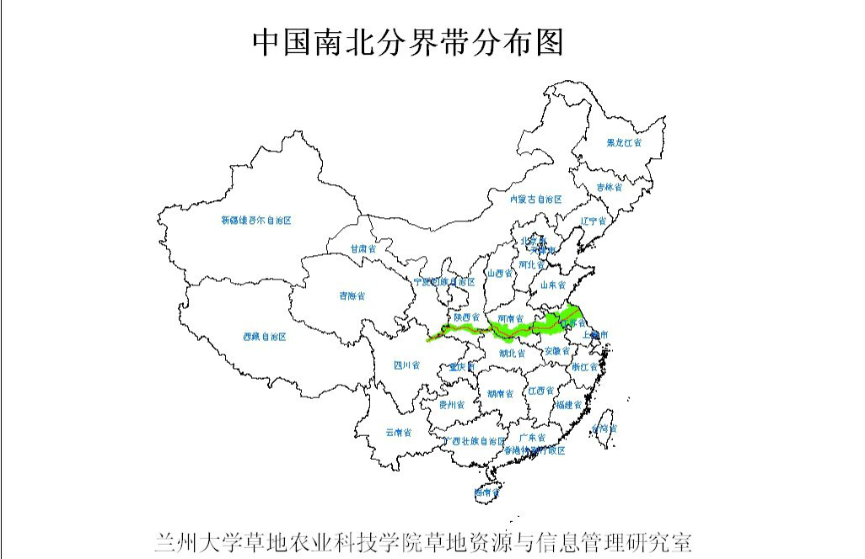
秦岭—淮河

Slide 3
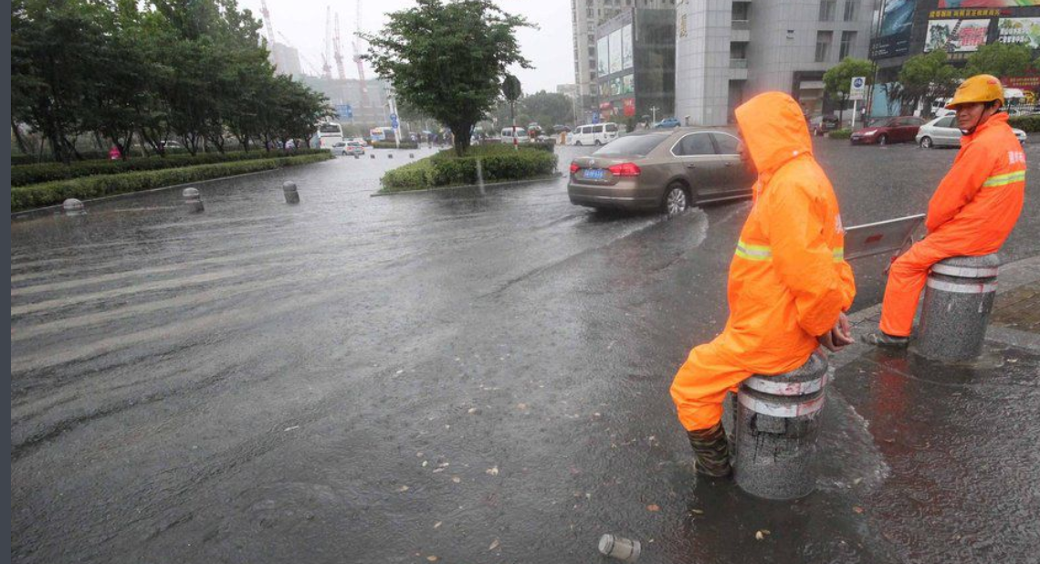

中国南北方天气差异
梅雨季节

Slide 4

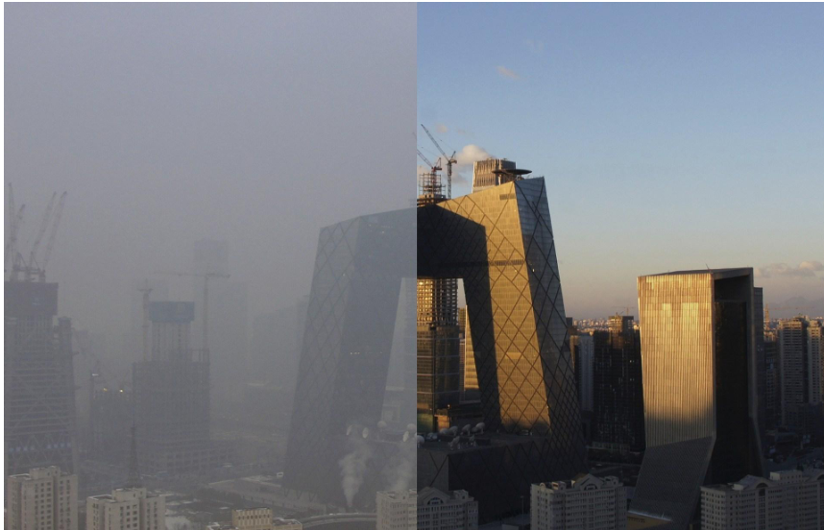
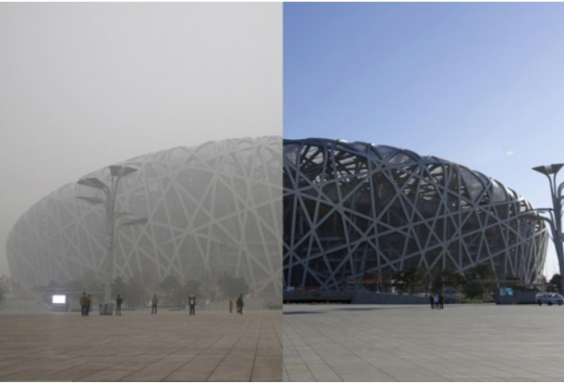
雾霾 smog

Slide 5
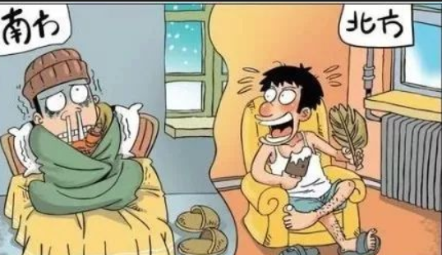
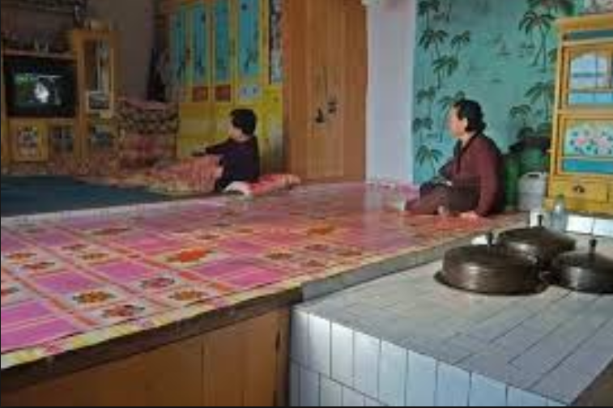

Slide 6
chī fàn
吃 饭
Dì-shí'èr kè
第十二课 Lesson 12
Dining

Slide 7
https://www.youtube.com/watch?v=Do_XlPm10EU
5:13
https://www.youtube.com/watch?v=4Z9tXbC6jqw
中国甜品 dessert in china
https://www.youtube.com/watch?v=DX9WKP8zp7E
3:38

Slide 8
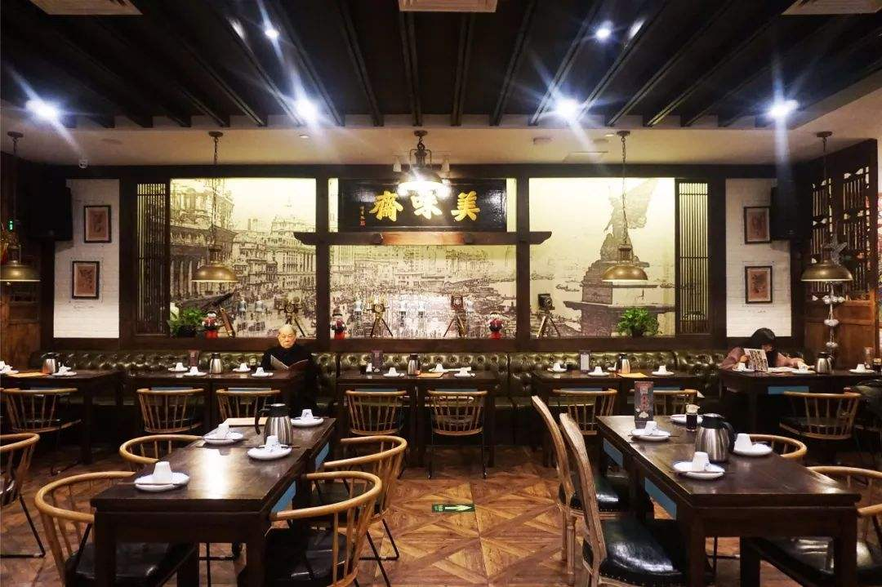
生词
这是在哪儿？
饭馆儿
在__________

Slide 9

生词
饭馆儿里
有什么？
位子
桌子
盘子

Slide 10
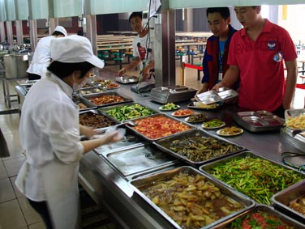

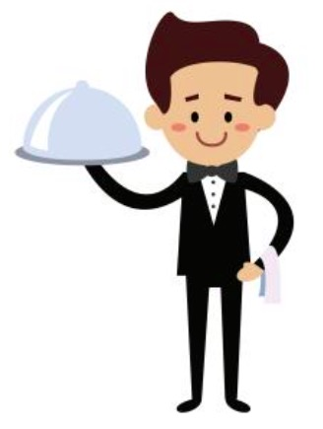
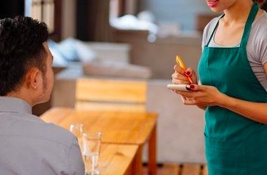

师傅
生词
饭馆儿里
有什么？
上菜
服务员
点菜

Slide 11


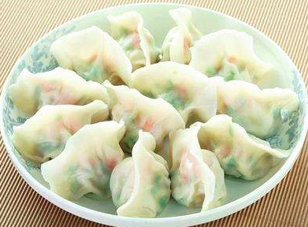
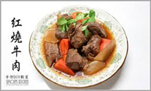
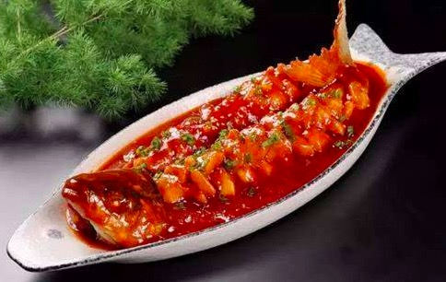
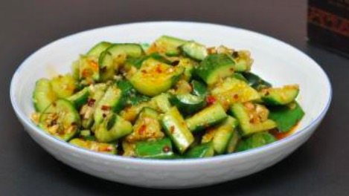
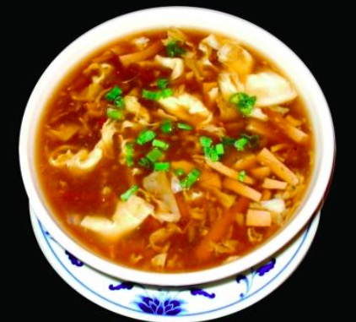
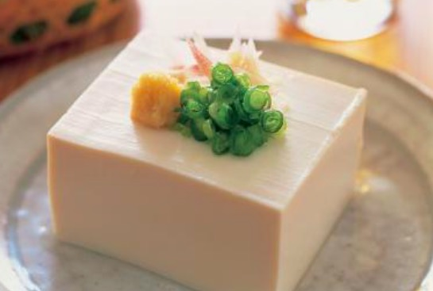

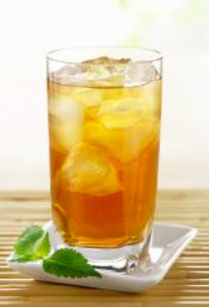
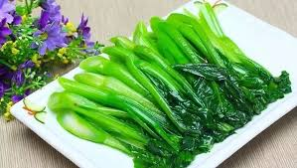
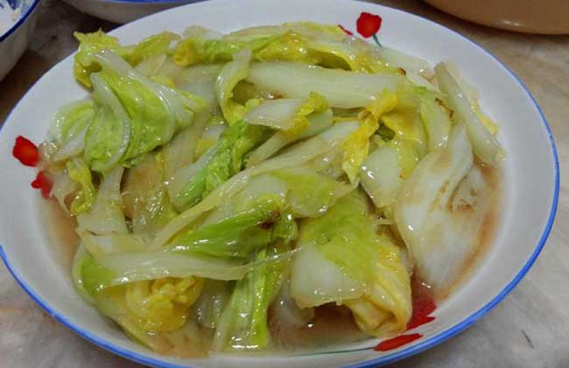
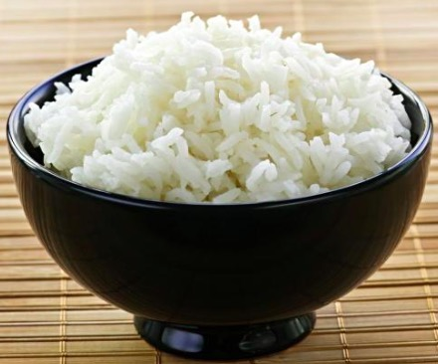


肉
饺子
红烧牛肉
饭馆儿里
还有什么？
一盘饺子
糖醋鱼
家常豆腐
凉拌黄瓜
酸辣汤
素
米饭
青菜
白菜
一碗米饭
冰茶

Slide 12
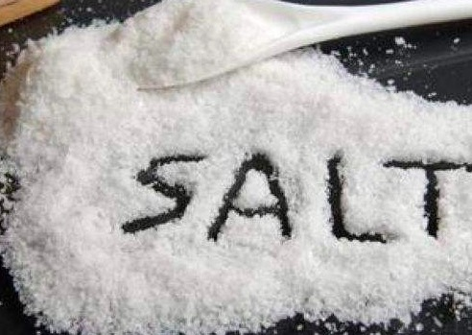

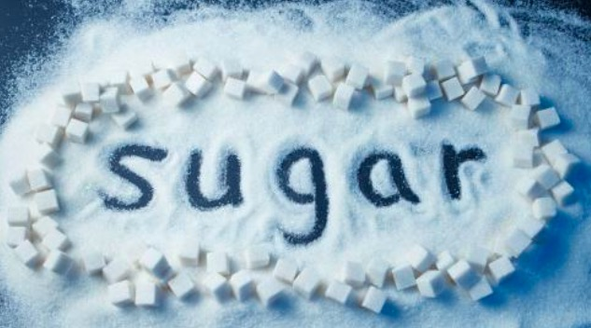
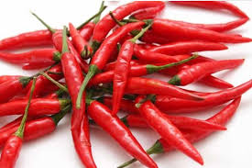
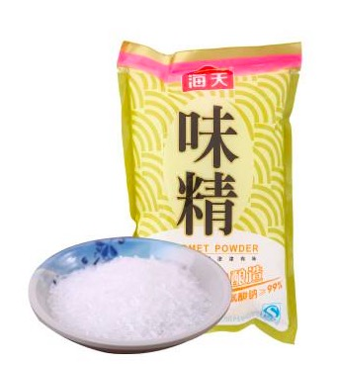
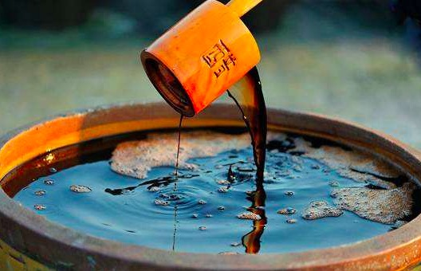
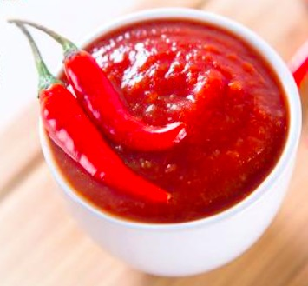

làjiāo
辣椒
chili
糖
盐
甜甜的
醋
jiàng
辣椒酱
chili sauce
酸酸的

Slide 13
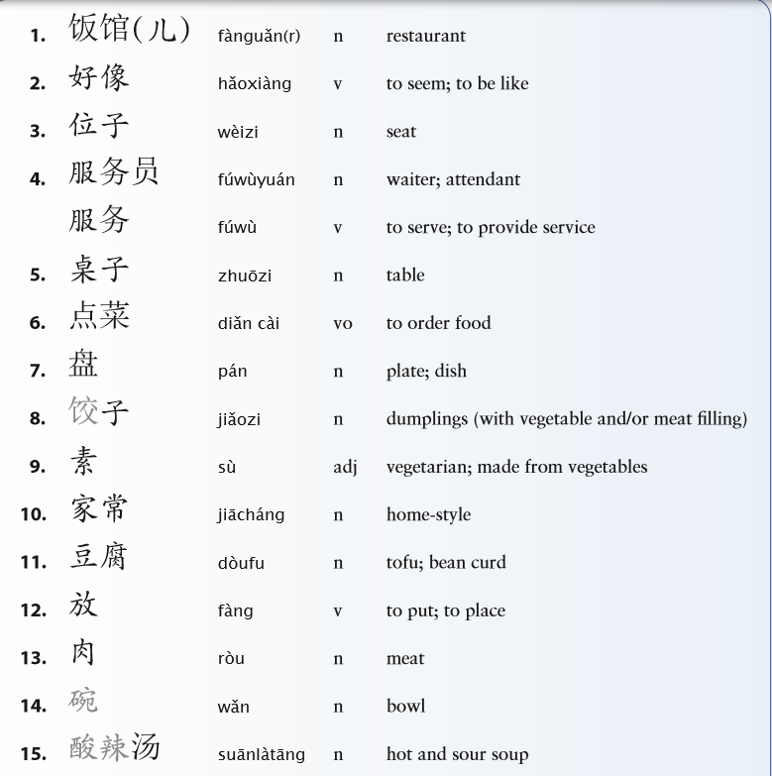

Slide 14
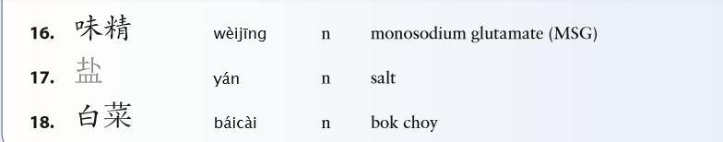
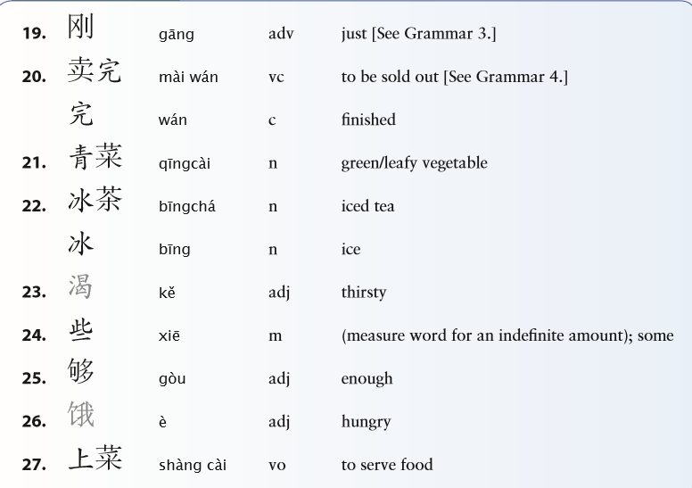
1.食物有哪些？

Slide 15


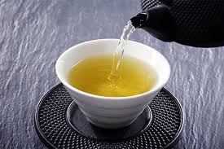
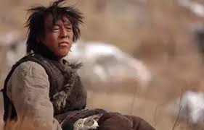
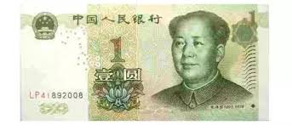
Subject + 一 + Measure Word + Object + 也/都 + 不/没 + Verb
杯 喝
爸爸一杯茶都没喝。
块 有
他一块钱都没有。

Slide 16
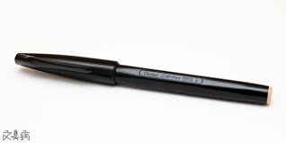
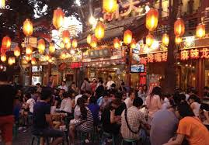
Subject + 一 + Measure Word + Object + 也/都 + 不/没 + Verb
支 拿
他一支笔也没拿。
个 有
饭馆儿一个位子也没有。

Slide 17
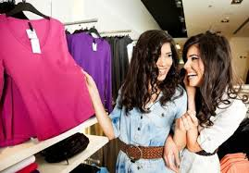
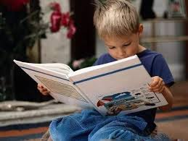
Subject + 一 + Measure Word + Object + 也/都 + 不/没 + Verb
件 买
姐姐一件衣服也没买。
本 看
弟弟一本书都没看。

Slide 18

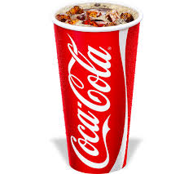
Topic + (Subject) + 一 + Measure Word + 也/都 + 不/没 + Verb
张 看
这两张碟，我一张也没看。
杯 喝
这三杯可乐，我一杯也没喝。

Slide 19

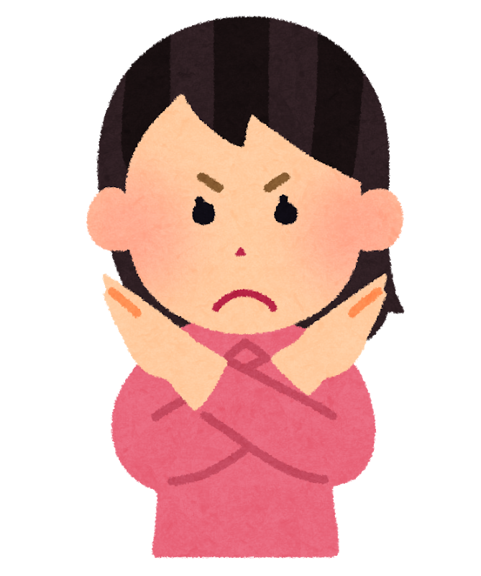


Topic + (Subject) + 一 + Measure Word + 也/都 + 不/没 + Verb
这些衬衫，我一件也不喜欢。
不喜欢
哥哥的鞋
哥哥的鞋，弟弟一双都不能穿。

Slide 20


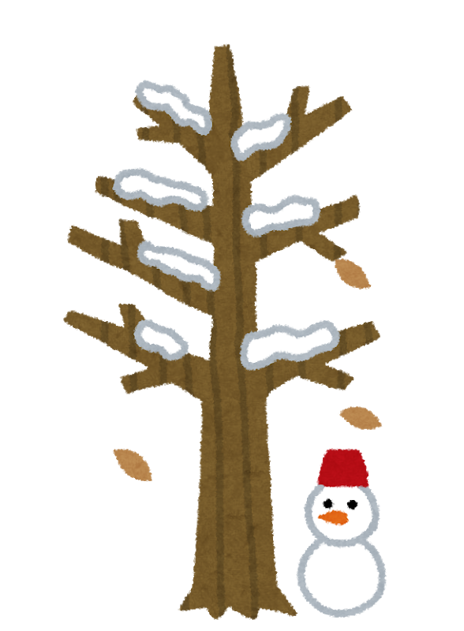
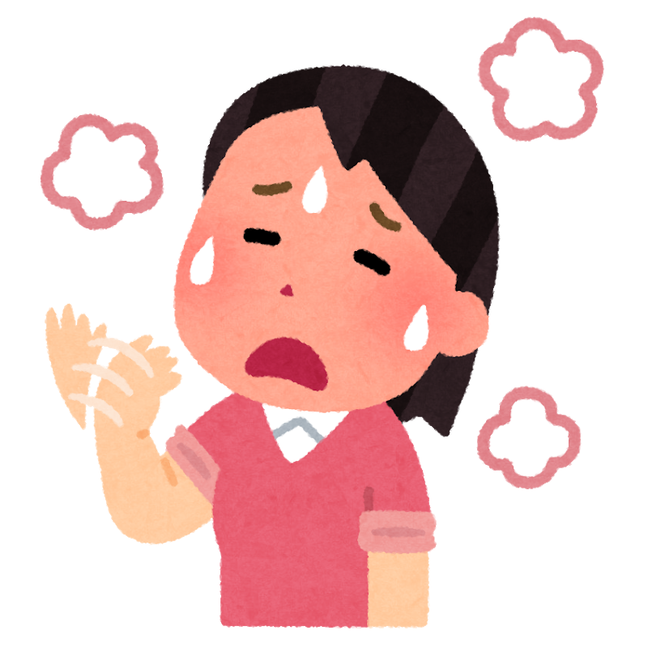
Subject + 一点儿 + Object + 也/都 + 不/没 + Verb
味精
妈妈做菜一点儿味精都不放。
这张碟一点儿都不好看。
香港的冬天一点儿都不冷。
香港的冬天
不冷

Slide 21

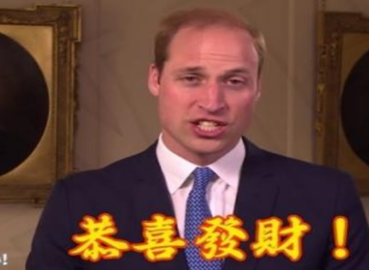


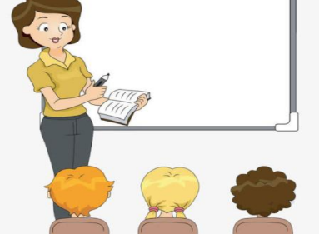
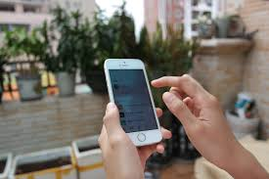
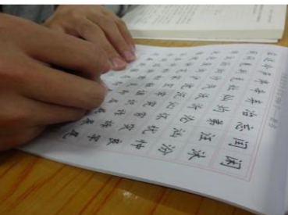
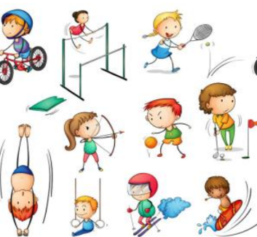

老师希望你们
多
少
说中文
说英语
多
少
来上课
说捷克语
多
少
写汉字
玩手机
多
少
做运动
吃麦当劳

Slide 22

你们希望老师
多
少
少
多
少
少
多
少
多
少
多
少
多

Slide 23


“刚” denotes that the action or change in situation took place in the most recent past.
“刚才” is a noun that refers to the time shortly before the act of speaking.

Slide 24
刚 VS 刚才
（1）我哥哥_____从中国来，一个朋友也没有。
（2）弟弟______吃了十五个饺子，喝了两碗酸辣汤。
（3）我______洗完澡，舒服极了。
（4）他_______走了四天。
（5）我_______去图书馆了。
（6）我________吃完饭。
（7）你_______去哪儿了？
（8）李友_______看完电影。
刚
刚才
刚
刚
刚才
刚
刚才
刚

Slide 25
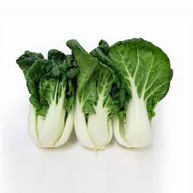
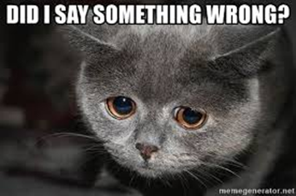
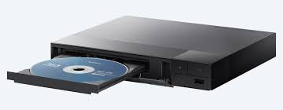
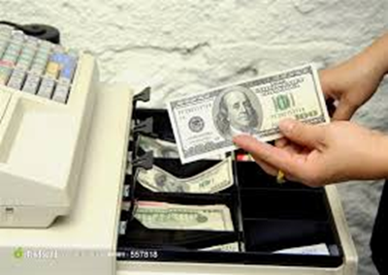
Resultative Complements
Sold out
你说错了。
卖完
小白菜______了。
看完
找错
碟_____了。
你______钱了。

Slide 26
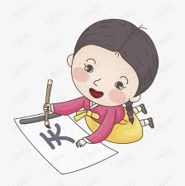

Resultative Complements
这个字她写对了。
他看清楚了。

Slide 27
Resultative Complements
The Negative Form：Generally, the negative form of a resultative complement is formed by placing 没 or 没有 before the verb.
你说错了。
小白菜卖完了。
碟看完了。
你找错钱了。
这个字她写错了。
他看清楚了。
你没有说错。
小白菜还没卖完。
碟还没看完。
你没有找错钱。
这个字她没有写错。
他没看清楚。

Slide 28

课文一

Slide 29



Slide 30


Reduplication of Adjectives
凉凉的
王朋高高的，很帅。
可乐________，很好喝。
酸酸的
辣辣的
酸辣汤________、________，非常好喝。

Slide 31



Reduplication of Adjectives
酷酷的
这个车__________。
小小的
这个碗__________。
大大的
这两个苹果__________。

Slide 32



Reduplication of Adjectives
夏天热热的。
冰茶凉凉的。
冬天冷冷的。
咖啡甜甜的。

Slide 33


来
服务员，来两杯冰茶。
杯
服务员，来一杯啤酒。
服务员，来三杯可乐。

Slide 34








来
服务员，来一杯冰茶和一盘饺子。
服务员，来一碗米饭和一盘家常豆腐。
服务员，来一杯可乐、一碗酸辣汤和一盘青菜。

Slide 35


角色扮演 – Role play
来当服务员吧！
一位同学当服务员，其他同学当顾客。顾客点完菜后，服务员要把正确的食物卡放到顾客桌子上。
One classmate is a waiter and the other classmates are customers. After the customer has ordered the meal, the waiter need to put the correct food card on the customer's desk.

Slide 36








角色扮演 – Role play
服务员：请问你想吃点儿什么？
顾客：来一盘糖醋鱼和一碗米饭。
菜单 MENU

Slide 37
https://www.youtube.com/watch?v=8U_86J1zv7A

Slide 38
生词复习
Kahoot

Slide 39
Thank you!

